Slide 1

Emerald电子书数据库 使用指南

Slide 2
数据库简介
Emerald 电子书数据库包含社会科学（Social Sciences）专集和商业及经济管理（Business, Management & Economics）专集，共包含2000多卷电子书，电子书内容每年新加约200-500卷左右。
商业及经济管理专集包含有70多个主题：涵盖会计、经济、企业管理、人力资源管理、市场营销、公共管理等领域，其中经济学是其中最为主要的一个主题领域。
社会科学专集包含42个主题：涵盖教育、政治与政策、社会学、语言学与人类学等领域。

Slide 3
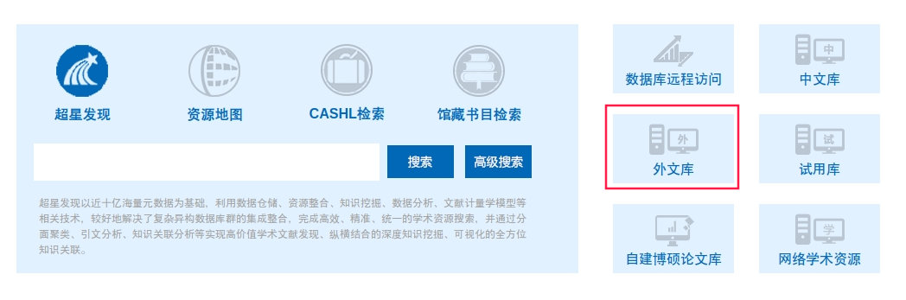
访问方式
图书馆首页点击外文库

Slide 4
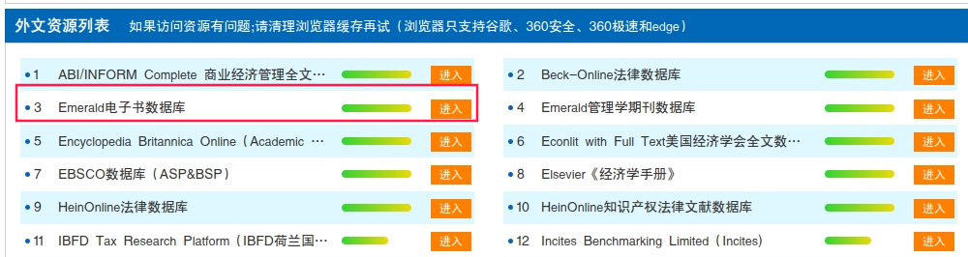
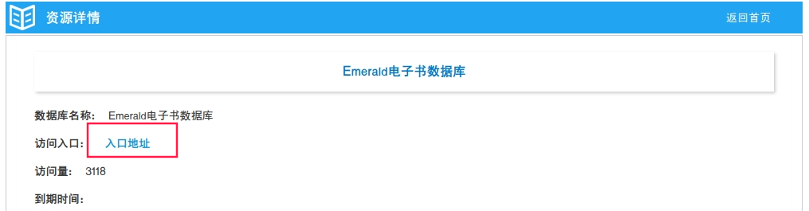
访问方式
在列表中找到Emerald电子书数据库
并通过入口地址进行访问

Slide 5
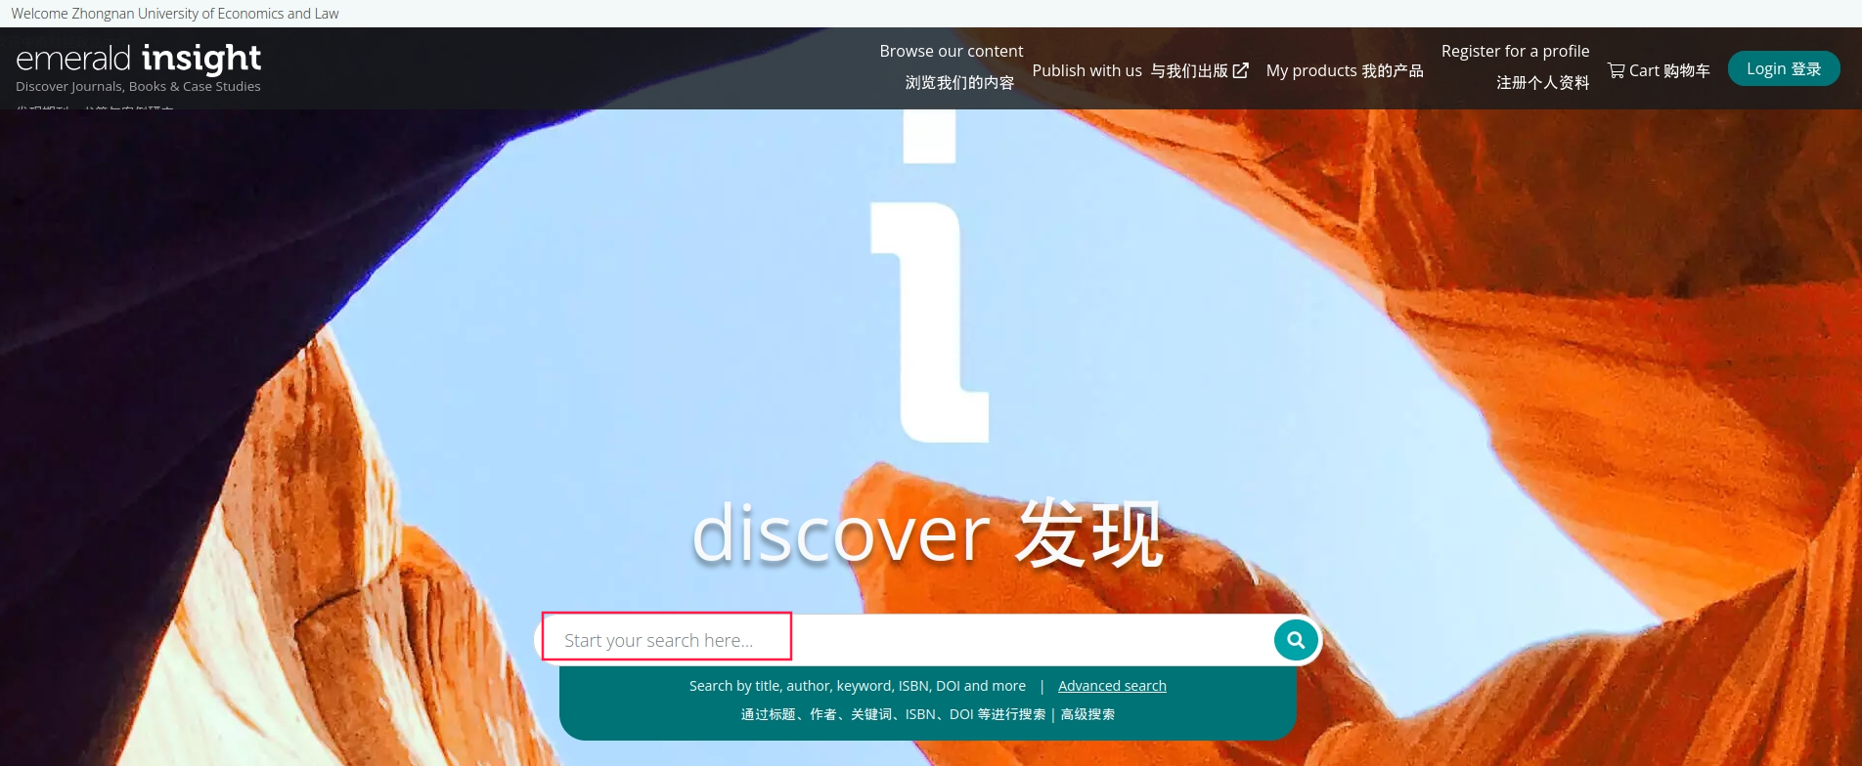
基本功能
1.资源检索——快速检索
在首页检索框中输入检索词
进行快速检索

Slide 6

基本功能
1.资源检索——高级检索
点击检索框右下角的Advanced search
可以进入高级检索界面

Slide 7
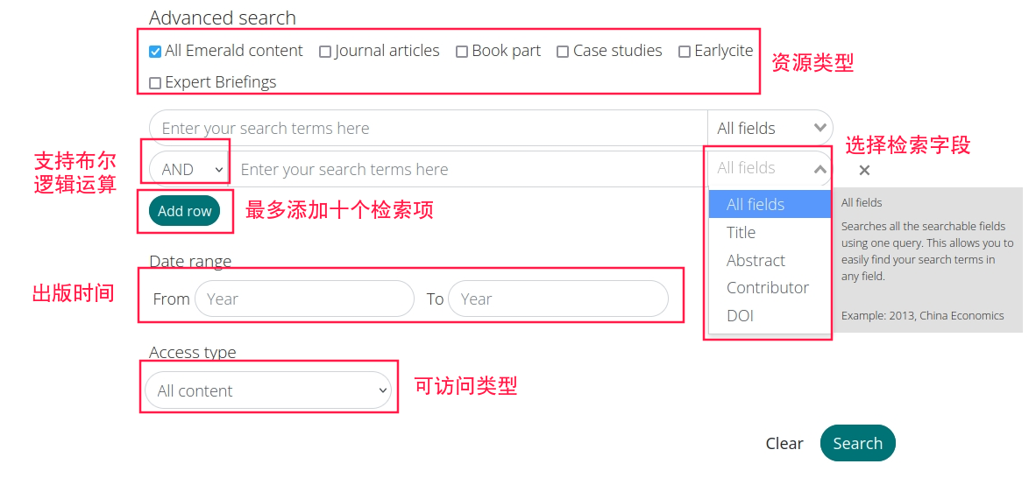
基本功能
1.资源检索——高级检索
可筛选资源类型、出版时间、检索字段、可访问类型
检索字段可以限定在标题、摘要、作者、DOI号等范围内
支持布尔逻辑运算，最多支持添加十个检索项
*Earlycite是指还没有正式出版，但已经可以线上阅读的文章

Slide 8
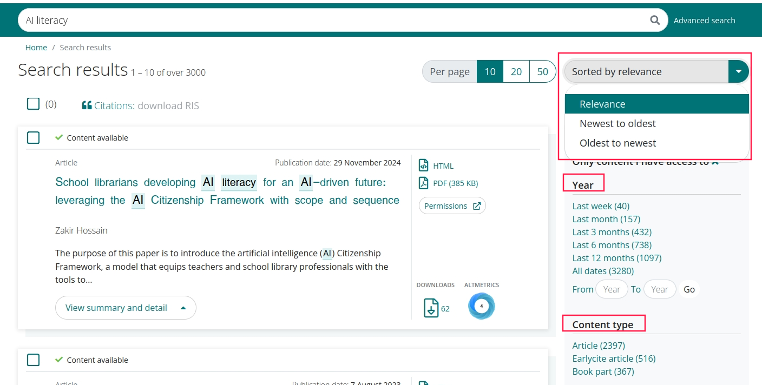
基本功能
1.资源检索——检索结果
可根据相关性、发表时间、
资源类型等条件对结果进行精炼

Slide 9
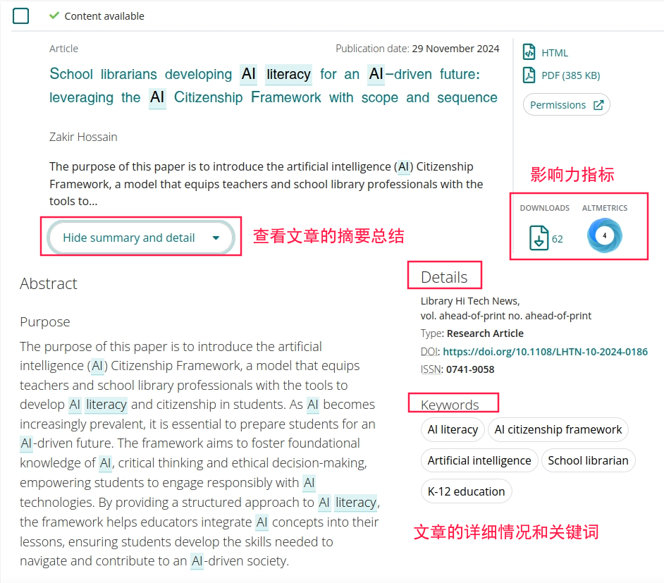
基本功能
1.资源检索——检索结果
点击view summary and detail可详细了解单篇文章的摘要、关键词等具体信息
右侧提供了该篇文章的下载量、被引量等影响力指标

Slide 10
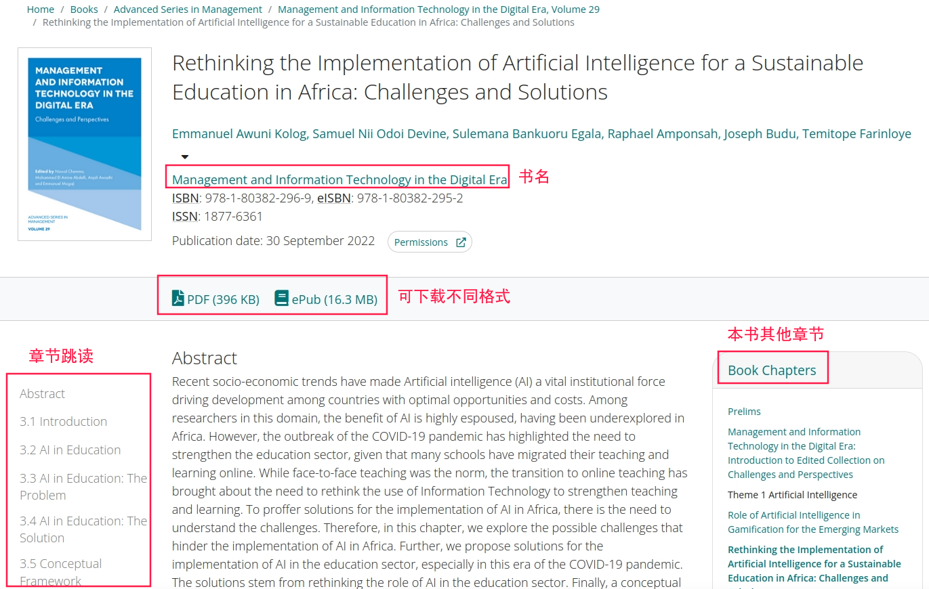
基本功能
2.阅读文章（以电子书为例）
可下载PDF和ePub两种格式
点击页面左侧的各章节名称，可以进行快速跳读
点击页面右侧本书的不同章节名称，还可以跳转到全书的其他章节进行阅读

Slide 11
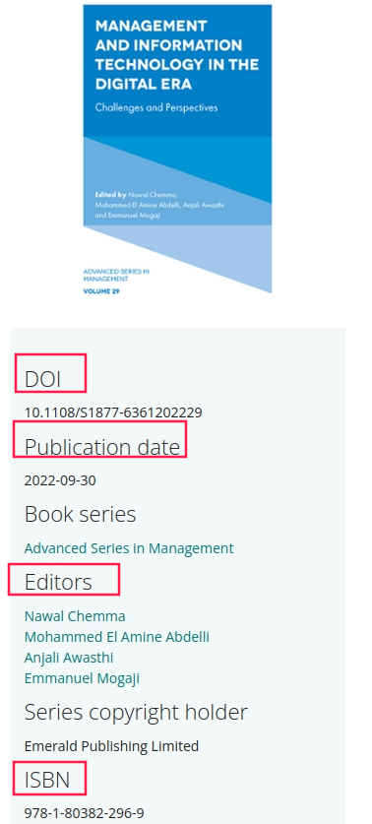
基本功能
2.阅读文章（以电子书为例）
点击书名进入书籍详情页，可以查看该书的编者、出版时间、ISBN号等详细信息

Slide 12
基本功能
3.浏览资源
点击网站首页上方的Browse our content，然后选择想要浏览的资源类型，即可浏览与查找数据库中所有出版资源

Slide 13
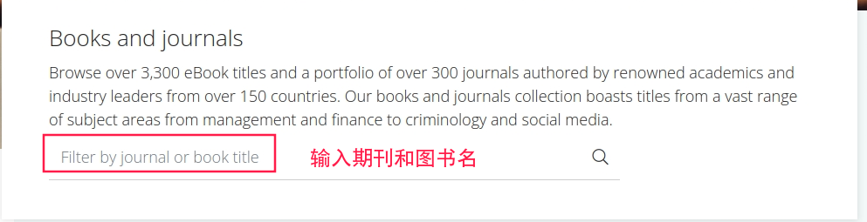
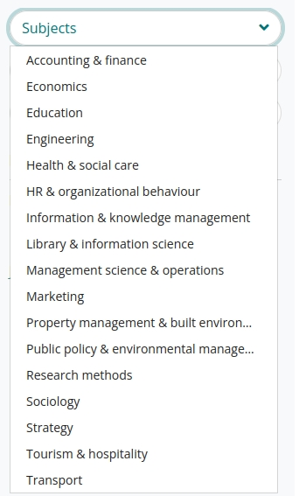
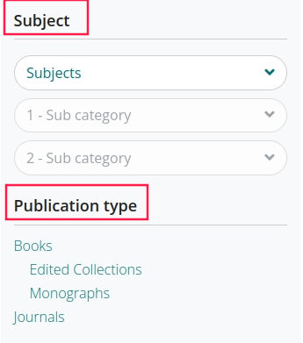
基本功能
4.查找特定资源
直接输入资源名称进行查找
通过主题分类和资源类型进行筛选查找

Slide 14
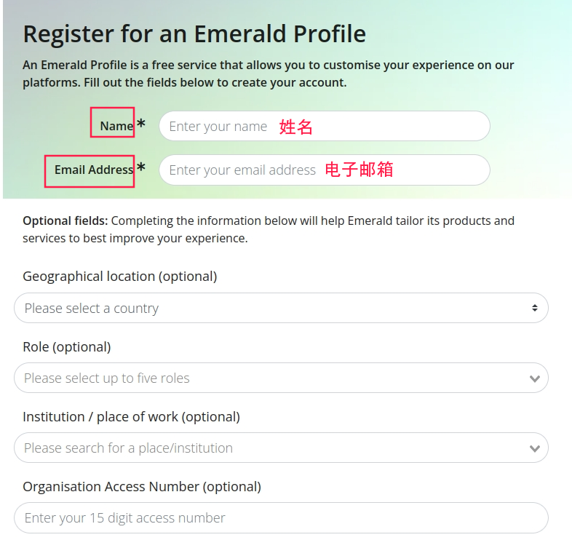
基本功能
5.个性化功能
注册个人账号后才能享受个性化服务
点击Register for a profile创建个人档案
填写必要的姓名、电子邮箱等个人身份信息后即可创建个人账号

Slide 15
基本功能
5.个性化功能
创建个人账号后，点击右上角Log in，用注册个人档案时填写的电子邮箱登录个人账号

Slide 16
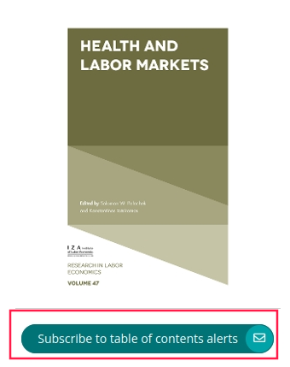
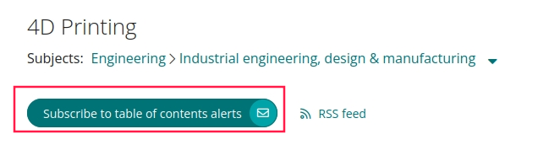
基本功能
5.个性化功能——内容更新提醒
可在期刊或丛书主页订阅“内容更新提醒”服务
该期刊或丛书出版新内容，订阅者就会收到提醒邮件

Slide 17
基本功能
5.个性化功能——检索收藏夹
文献检索过程中，遇到来不及精读或希望收藏的内容时，可以点击检索框右侧的Save this search收藏该条检索内容

Slide 18

基本功能
5.个性化功能——检索收藏夹
网站上方的Saved searches中可以回顾并管理收藏的所有检索内容

